Slide 1

aktuelle rechtsfragen zum praktikum
Praktikerkreis
Personal und Arbeitsrecht
Regensburg, 21. Mai 2015
Dr. Stephan Vielmeier, Rechtsanwalt

Slide 2
Die „Generation Praktikum“…

Slide 3
Gliederung
1 |  | Praktikanten, Diplomanden, Trainees – alles nur eine Frage der Bezeichnung?
2 |  | Mindestlohn und Praktikum – vom richtigen Umgang mit § 22 MiLoG
3 |  | Welche Ansprüche haben Praktikanten, wie reagiert der Arbeitgeber hierauf?
4 |  | Auswirkungen des Europäischen Qualitätsrahmens
5 |  | Gestaltung von Praktikumsverträgen

Slide 4
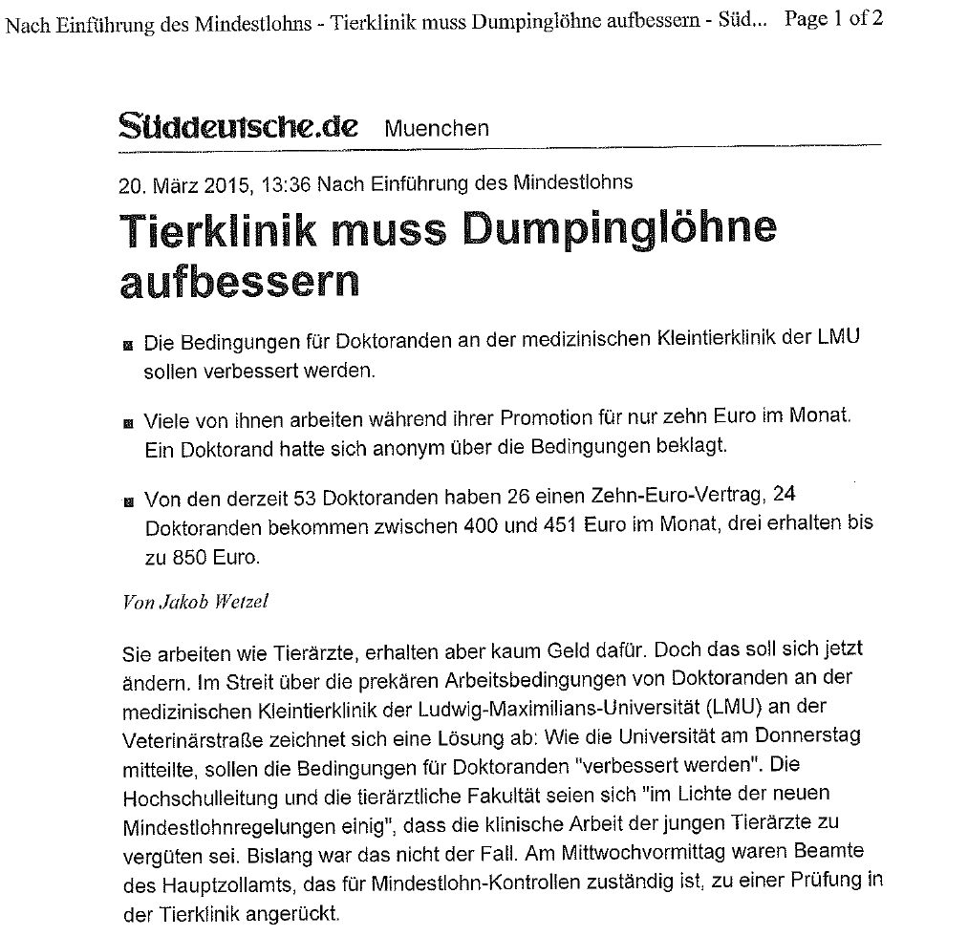
„PR-Gau“ in Zeiten des MiLoG
http://www.sueddeutsche.de/muenchen/nach-einfuehrung-des-mindestlohns-tierklinik-muss-dumpingloehne-aufbessern-1.2401174, aufgerufen 27.04.2015

Slide 5
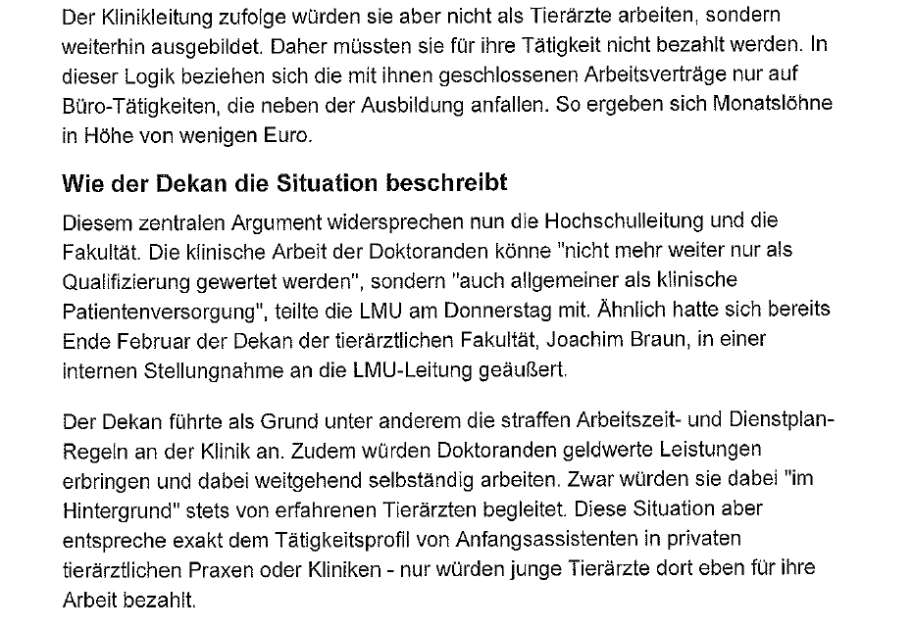
„PR-Gau“ in Zeiten des MiLoG
http://www.sueddeutsche.de/muenchen/nach-einfuehrung-des-mindestlohns-tierklinik-muss-dumpingloehne-aufbessern-1.2401174, aufgerufen 27.04.2015

Slide 6
Instrumente der Beschäftigung „junger Menschen“
 | Arbeitsrecht | Sozialrecht | Sonstiges
vorgeschriebenes Praktikum im Studium | AN (-), § 26 BBiG (-), „es gilt Landesrecht“, MiLoG (-) | keine SV des Praktikanten durch Praktikumsstelle, unabhängig von Entgelt wenn kein Entgelt gezahlt wird: zwar SVPflicht in KV & PV (§ 5 Abs. 1 Nr. 10 SGB V), aber i.d.R. vorrangige Versicherung als Student § 5 Abs. 1 Nr. 9 SGB V, SVFreiheit in AV (§ 27 IV Nr. 2 SGB III), und RV § 5 III SGB VI; wenn Entgelt gezahlt wird: SVFreiheit in KV, PV (§ 6 I Nr. 3 SGB V), AV (§ 27 IV Nr. 2 SGB III), und RV § 5 III SGB VI | „Lernen durch arbeiten“ Obacht: Risiko für FamilienV (§10 I Nr. 5 SGB V)
für Studienaufnahme vorgeschriebenes Vorpraktikum | AN (-), § 26 BBiG (+) „angemessenes Entgelt“, MiLoG (-) | SV des Praktikanten durch Praktikumsstelle, unabhängig von Entgelt wenn kein Entgelt gezahlt: SVPflicht in der KV, PV als Praktikant (§ 5 I Nr. 10 SGB V), in RV, AV als zur Berufsausbildung Beschäftigter (§ 1 Nr. 1 SGB VI, § 25 I SGB III); wenn Entgelt gezahlt wird: SVPflicht in KV/PV, RV, AV als zur Berufsausbildung Beschäftigter (§ 5 I Nr. 1 SGB V, § 1 Nr. 1 SGB VI, § 25 I SGB III)

Slide 7
Instrumente der Beschäftigung „junger Menschen“
 | Arbeitsrecht | Sozialrecht | Sonstiges
freiwilliges Praktikum im Studium | AN (-), § 26 BBiG (+), bisher: „angemessenes Entgelt“ Neu: MiLoG (+/-) | keine SV des Praktikanten durch Praktikumsstelle, wenn kein Entgelt gezahlt wird sonst: mit Entgelt bis 450 €: SVFreiheit in KV/PV (§7 I SGB V) & AL (§ 27 IV Nr. 2 SGB III), aber RV Versicherungspflicht (§ 1 Nr. 1 SGB VI); mit Entgelt über 450 €: in KV, PV, AV gelten Regelungen der Werkstudenten (je nach Umfang, § 6 I Nr. 3 SGB V, § 27 IV Nr. 2 SGB III), zudem RV Versicherungspflicht (§ 1 Nr. 1 SGB VI)
freiwilliges Nachpraktikum | AN (-), § 26 BBiG (+), bisher: „angemessenes Entgelt“ Neu: MiLoG (+) Aber: keine Eingruppierung in TV | keine SV des Praktikanten durch Praktikumsstelle, wenn kein Entgelt gezahlt wird sonst: mit Entgelt bis 450 €: SVFreiheit in KV/PV (§7 I SGB V) & AL (§ 27 II SGB III), aber RV Versicherungspflicht (§ 1 Nr. 1 SGB VI); mit Entgelt über 450 €: SVPflicht (§ 5 I Nr. 1 SGB V, § 25 I SGB III, § 1 Nr. 1 SGB VI) | Rechtspoltisch hoch umstritten: kann/muss ein Absolvent noch lernen? -> Abgrenzungsrisiko zum AN

Slide 8
Instrumente der Beschäftigung „junger Menschen“
 | Arbeitsrecht | Sozialrecht | Sonstiges
Schülerpraktikum | AN (-), § 26 BBiG (-), MiLoG (-) (P) Einjähriges Praktikum zum Erwerb der FOS-Reife (etwa NRW) | Zumeist keine Beschäftigung: damit keine SV des Praktikanten durch Praktikumsstelle (SVFreiheit)
Diplomand | AN (-) sofern keine sonstigen verwertbaren Arbeitsleistungen, ansonsten AN (+), MiLoG (+/-) | SVFreiheit, sofern kein Arbeitsverhältnis
Doktorand | AN (-) sofern keine sonstigen verwertbaren Arbeitsleistungen, ansonsten AN (+), MiLoG (+/-) | SVFreiheit, sofern kein Arbeitsverhältnis; keine Studentenprivilegierung (BSG 23.03.1993 – 12 RK 45/92)
Studentische Aushilfe (450 EUR) | AN (+), § 26 BBiG (-), MiLoG (+) | SVFreiheit KV/PV (§7 I SGB V), RV (§ 5 II SGB VI), AV (§ 27 II SGB III)
Hospitant (lat. hospitari = zu Gast sein) | AN (-), § 26 BBiG (-), MiLoG (-) | SVFreiheit, sofern kein Arbeitsverhältnis

Slide 9
Instrumente der Beschäftigung „junger Menschen“
 | Arbeitsrecht | Sozialrecht | Sonstiges
Werkstudent | AN (+), § 26 BBiG (-), MiLoG (+) Strittig war: Eingruppierung in TV (BAG 1 AZR 68/07) | Je nach Umfang: SVFreiheit in KV, PV (§ 6 I Nr. 3 SGB V), AV (§ 27 IV Nr. 2 SGB III), RV: bis 1996: SV-Freiheit, heute RV (+) | Risiko: hauptberufliche Selbstständigkeit
Volontär | AN (-), § 26 BBiG (+), MiLoG (-) | SVPflicht als zur Berufs- ausbildung Beschäftigter (§ 5 I Nr. 1 SGB V, § 25 I SGB III, § 1 Nr. 1 SGB VI)
Trainee | AN (+), str (anders Natzel, BB 2011, 1589, 1593) wird oft befristet vereinbart, § 26 BBiG (-), MiLoG (+) | SV-Pflicht | BFH: kann Kindergeldanspruch haben
Stand Mai 2015, Übersicht ohne Gewähr

Slide 10
Gliederung
1 |  | Praktikanten, Diplomanden, Trainees – alles nur eine Frage der Bezeichnung?
2 |  | Mindestlohn und Praktikum – vom richtigen Umgang mit § 22 MiLoG
3 |  | Welche Ansprüche haben Praktikanten, wie reagiert der Arbeitgeber hierauf?
4 |  | Auswirkungen des Europäischen Qualitätsrahmens
5 |  | Gestaltung von Praktikumsverträgen

Slide 11
Bisherige Vorgaben für Praktikanten im BBiG
„§ 26 Andere Vertragsverhältnisse
Soweit nicht ein Arbeitsverhältnis vereinbart ist, gelten für Personen, die eingestellt werden, um berufliche Fertigkeiten, Kenntnisse, Fähigkeiten oder berufliche Erfahrungen zu erwerben, ohne dass es sich um eine Berufsausbildung im Sinne dieses Gesetzes handelt, die §§ 10 bis 23 und 25 mit der Maßgabe, dass die gesetzliche Probezeit abgekürzt, auf die Vertragsniederschrift verzichtet und bei vorzeitiger Lösung des Vertragsverhältnisses nach Ablauf der Probezeit abweichend von § 23 Abs. 1 Satz 1 Schadensersatz nicht verlangt werden kann.“

Slide 12
Bisherige Vorgaben für Praktikanten im BBiG
Norm selbst regelt wenig, viel erschließt sich nur über Auslegung / Rechtsprechung
§ 26 BBiG galt für
  Schnupperarbeitsverhältnisse, Anlernlinge, Volontäre
  manche Praktika
    keine allgemein anerkannte Definition des Praktikums (aA: „Nach allgemeiner Definition ist derjenige Praktikant, der sich einer bestimmten Tätigkeit und Ausbildung in einem Betrieb unterzieht, etwa da diese im Rahmen einer Gesamtausbildung, etwa zur Zulassung zum Studium oder zur Hochschulprüfung nachzuweisen ist.“ LAG München 19.11.2013 – 6 Sa 334/13, Rn. 40)
    nicht für Praktika, die in einer Studienordnung, etc vorgeschrieben sind (obwohl man doch diese gemeinhin für die „typischen Praktika“ hält)
    aber für „freiwillige Praktika“
    Scheinpraktika sind Arbeitsverhältnisse, Rechtsprechung zur üblichen Vergütung/Sittenwidrigkeit, indes: doppeltes Beweisproblem für den Scheinpraktikanten

Slide 13
Bisherige Vorgaben für Praktikanten im BBiG
Folge: Partieller Schutz durch das BBiG
  § 10 BBiG: keine Vertragsstrafe
  § 13 BBiG: Pflichten des Praktikanten
  § 16 BBiG: Zeugnisanspruch
  § 17 BBiG: angemessene Vergütung
  § 22 BBiG: Beschränkung der Kündigungsmöglichkeit
  […]
Und: § 26 BBiG gilt weiterhin!

Slide 14
Neue Vorgaben für Praktikanten im MiLoG
§ 22 MiloG-E Persönlicher Anwendungsbereich, BT-DruckS 18/1558, S. 15 – Stand 28.05.2014:
„§ 22 Persönlicher Anwendungsbereich
(1) Dieses Gesetz gilt für Arbeitnehmerinnen und Arbeitnehmer. Praktikantinnen und Praktikanten im
Sinne des § 26 des Berufsbildungsgesetzes gelten als Arbeitnehmerinnen und Arbeitnehmer im Sinne dieses
Gesetzes. Nicht unter den Anwendungsbereich des Gesetzes fallen Praktikantinnen und Praktikanten, die
1. ein Praktikum verpflichtend im Rahmen einer Schul-, Ausbildungs- oder Studienordnung leisten,
2. ein Praktikum von bis zu sechs Wochen zur Orientierung für eine Berufsausbildung oder für die Aufnahme
eines Studiums leisten,
3. ein Praktikum von bis zu sechs Wochen begleitend zu einer Berufs- oder Hochschulausbildung leisten,
wenn nicht zuvor ein solches Praktikumsverhältnis mit demselben Ausbildenden bestanden hat oder
4. an einer Einstiegsqualifizierung nach § 54a des Dritten Buches Sozialgesetzbuch teilnehmen.
(2) …“

Slide 15
Neue Vorgaben für Praktikanten im MiLoG
„§ 22 Persönlicher Anwendungsbereich
(1) Dieses Gesetz gilt für Arbeitnehmerinnen und Arbeitnehmer. Praktikantinnen und Praktikanten im Sinne des § 26 des Berufsbildungsgesetzes gelten als Arbeitnehmerinnen und Arbeitnehmer im Sinne dieses Gesetzes, es sei denn, dass sie
1.ein Praktikum verpflichtend auf Grund einer schulrechtlichen Bestimmung, einer Ausbildungsordnung, einer hochschulrechtlichen Bestimmung oder im Rahmen einer Ausbildung an einer gesetzlich geregelten Berufsakademie leisten,
2.ein Praktikum von bis zu drei Monaten zur Orientierung für eine Berufsausbildung oder für die Aufnahme eines Studiums leisten,
3.ein Praktikum von bis zu drei Monaten begleitend zu einer Berufs- oder Hochschulausbildung leisten, wenn nicht zuvor ein solches Praktikumsverhältnis mit demselben Ausbildenden bestanden hat, oder
4.an einer Einstiegsqualifizierung nach § 54a des Dritten Buches Sozialgesetzbuch oder an einer Berufsausbildungsvorbereitung nach §§ 68 bis 70 des Berufsbildungsgesetzes teilnehmen.
Praktikantin oder Praktikant ist unabhängig von der Bezeichnung des Rechtsverhältnisses, wer sich nach der tatsächlichen Ausgestaltung und Durchführung des Vertragsverhältnisses für eine begrenzte Dauer zum Erwerb praktischer Kenntnisse und Erfahrungen einer bestimmten betrieblichen Tätigkeit zur Vorbereitung auf eine berufliche Tätigkeit unterzieht, ohne dass es sich dabei um eine Berufsausbildung im Sinne des Berufsbildungsgesetzes oder um eine damit vergleichbare praktische Ausbildung handelt.
(2) …“

Slide 16
Neue Vorgaben für Praktikanten im MiLoG
Das MiloG gilt nach § 22 Abs. 1 Satz 1 MiLoG grundsätzlich nur für Arbeitnehmer und deshalb gerade nicht für andere Vertragsverhältnisse iSv § 26 BBiG
aber § 22 Abs. 1 Satz 2 MiLoG: Praktikanten iSv § 26 BBiG gelten als Arbeitnehmer im Sinne des MiLoG
gespickt mit der eigenen Definition in § 22 Abs. 1 Satz 3 BBiG
  Dogmatisch: unklares Verhältnis zu § 22 Abs. 1 Satz 2 BBiG
  Inhaltlich:
    wenig Neues
    Scheinpraktikanten sind Arbeitnehmer
Schließlich: Ausnahmen für bestimmte Arten von Praktika
wichtig: Darlegungs- und Beweislast!

Slide 17
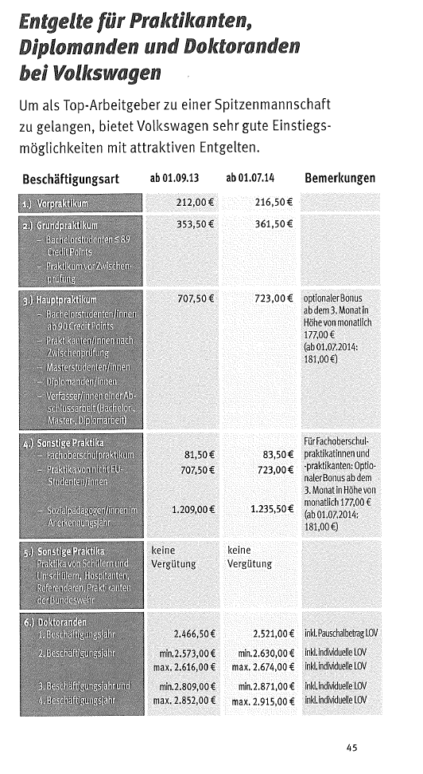
Wirtschaftliche Bedeutung
http://www.engineering-igmetall.de/sites/default/files/2014_Startpaket_VW-web.pdf, aufgerufen am 27.04.2015

Slide 18
Privilegierung von Pflichtpraktika
§ 22 Abs. 1 Satz 2 Nr. 1 MiLoG („Pflichtpraktika“)
  „ein Praktikum verpflichtend auf Grund einer schulrechtlichen Bestimmung, einer Ausbildungsordnung, einer hochschulrechtlichen Bestimmung oder im Rahmen einer Ausbildung an einer gesetzlich geregelten Berufsakademie leisten“
  Dogmatisch zweifelhaft:
    echte Praktikanten hingegen wären auch ohne die Ausnahme des Nr. 1 vom MiLoG ausgenommen, weil sie keine Praktikanten des § 26 BBiG sind („deklaratorisch“: Reufels/Blöchl, ArbRB 2014, 352, 354)
    oder aber: Erweiterung der Auslegung des § 26 BBiG? Folge: Schutz auch solcher Praktikanten durch das BBiG, insbesondere durch § 17 BBiG (angemessene Vergütung)…
  Exmatrikulation / Aufgabe des Studienwunsches während des Praktikums
  Unbegrenzter zeitlicher Umfang des Pflichtpraktikums
  Ausländische Studienordnungen
  Praktische Probleme bei der Durchführung (hierzu sogleich)

Slide 19
Privilegierung von Orientierungspraktika
§ 22 Abs. 1 Satz 2 Nr. 2 MiLoG („Orientierungspraktika“)
  „ein Praktikum von bis zu drei Monaten zur Orientierung für eine Berufsausbildung oder für die Aufnahme eines Studiums leisten“
  Besondere Zweckbindung des Praktikums
  strittig: Orientierungspraktika nach abgeschlossenem Studium?
  Umfang: 3 Monate
  Folgen bei Überschreiten der 3 Monate?
    BMAS: „Für freiwillige Praktika (Orientierungspraktika und ausbildungs- bzw. studienbegleitende Praktika) bis zu drei Monaten gilt kein Mindestlohn. Dauert ein solches Praktikum länger als drei Monate, fällt es komplett unter den Mindestlohn und ist ab dem ersten Tag mit dem Mindestlohn zu vergüten. Das gilt sowohl, wenn das Praktikum von vornherein länger als drei Monate dauert, aber auch, wenn ein auf drei Monate befristetes Praktikums über drei Monate hinaus verlängert wird.“
    a.A. Literatur (Reufels/Blöchl, ArbRB 2014, 352, 355, Ulber, AuR 2014, 402)
  Obacht: Sozialversicherungsrechtliche Behandlung

Slide 20
Privilegierung von freiwilligen Praktika
§ 22 Abs. 1 Satz 2 Nr. 3 MiLoG („Freiwilliges begleitendes Praktikum“)
  „ein Praktikum von bis zu drei Monaten begleitend zu einer Berufs- oder Hochschulausbildung leisten, wenn nicht zuvor ein solches Praktikumsverhältnis mit dem selben Ausbildenden bestanden hat“
  inhaltlicher Bezug zum Studium erforderlich? (so Ulber, AuR 2014, 402)
  Folgen bei Überschreiten der 3 Monate?
  Zuvor-Praktikum?
    Einschränkung, falls ganz anderes Studium inzwischen? (so Ulber, AuR 2014, 402)
    „nicht länger als drei Jahre zur“ (Reufels/Blöchl, ArbRB 2014, 352, 355)
  Zulässigkeit der Kombination aus Pflicht- und freiwilligem Praktikum
    umstritten: „ein solches Praktikumsverhältnis“

Slide 21
Schicksal der Absolventenpraktika
keine Privilegierung nach MiLoG
keine sozialversicherungsrechtliche Privilegierung
Sinnhaftigkeit freilich trotzdem in Branchen, die ihre Arbeitnehmer deutlich über Mindestlohn bezahlen
Risiko dann aber wie bisher: „Scheinpraktikum“

Slide 22
Zentral: Sicherstellung der Privilegierungen
Studentenstatus:
  Kopie der Immatrikulationsbescheinigung
  Bei Fälschung
    Arbeitsrecht: Auflösende Bedingung, Anfechtung, § 242 BGB
    Sozialrecht: Erleichterter Rückgriff nach § 28g Satz 4 SGB IV
    Strafrecht: Vorsatz fehlt
Pflichtpraktikum
  Vorlage einer Studienordnung?
  Einfordern einer Pflichtpraktikumsbescheinigung durch die Universität?

Slide 23
Regelung von Praktika in Studienordnungen
„Diese ‚Pflichtpraktika‘ unterfallen nicht § 26 BBiG, da für die Tätigkeit der Schüler-, Studenten- oder Ausbildungsstatus maßgebend ist und sich Rechte und Pflichten aus dem öffentlich-rechtlichen Gewaltverhältnis zur Ausbildungsstätte und somit (mehr oder weniger direkt) dem Landesrecht ableiten. Nicht der Gesamtausbildungszweck ist ausschlaggebend, sondern die Erfüllung der vorgegebenen Lerninhalte, welche wiederum die allgemeinen Maßstäbe für die Durchführung des Praktikums vorgeben.“ (Burkhard-Pötter/Sura, NJW 2015, 517, 518)

Slide 24
Regelung von Praktika in Studienordnungen
§ 6 Studien- und Prüfungsordnung für das Studium der Rechtswissenschaft an der Universität Regensburg
„§ 6 Studieninhalte
(1) 1Das Studium umfasst die Pflichtfächer Zivilrecht, Strafrecht und Öffentliches Recht, Grundlagenfächer, Fremdsprachen, Schlüsselqualifikationen sowie einen gewählten Schwerpunktbereich. 2Der Stoff der Pflichtfächer ergibt sich im Einzelnen aus § 18 Abs. 2 JAPO.
(2) Nach Maßgabe von § 25 JAPO sind praktische Studienzeiten im Umfang von drei Monaten zu absolvieren.“
§ 11 Prüfungs- und Studienordnung LMU
„§ 11 Praktische Studienzeiten
Die Teilnahme an praktischen Studienzeiten richtet sich nach § 25 JAPO.“
§ 25 Ausbildungs- und Prüfungsordnung für Juristen (JAPO)
„§ 25 Praktische Studienzeiten
(1) 1 Die Studenten haben in der vorlesungsfreien Zeit frühestens nach Vorlesungsschluss des zweiten Semesters insgesamt drei Monate an praktischen Studienzeiten teilzunehmen. 2 Die praktischen Studienzeiten sollen den Studenten eine Anschauung von praktischer Rechtsanwendung vermitteln und müssen unter Betreuung eines Juristen erfolgen. 3 Sie haben sich auf mindestens zwei der Bereiche Zivilrecht, Strafrecht und Öffentliches Recht zu beziehen und können in bis zu drei Abschnitte von je mindestens einem Monat Dauer bei einer oder mehreren Stellen aufgeteilt werden.“

Slide 25
Regelung von Praktika in Studienordnungen
Prüfungsordnung für die Bachelorstudiengänge Betriebswirtschaftslehre, Volkswirtschaftslehre, Internationale Volkswirtschaftslehre mit Ausrichtung auf Mittel- und Osteuropa und Wirtschaftsinformatik sowie für die Masterstudiengänge Betriebswirtschaftslehre, Volkswirtschaftslehre, Internationale Volkswirtschaftslehre mit Ausrichtung auf Mittel- und Osteuropa, Wirtschaftsinformatik und Immobilienwirtschaft an der Universität Re-gensburg
„§ 29 Pflichtpraktikum
1Studierende des Bachelorstudiengangs Wirtschaftsinformatik müssen bis zum Ende des vierten Semesters ein mindestens sechswöchiges Unternehmenspraktikum mit Bezug zur Wirtschaftsinformatik nachweisen. 2Das Praktikum wird mit 6 Kreditpunkten bewertet. 3Es ist vor der Anmeldung zum Projektseminar abzulegen. 4Satz 1 entfällt für Studierende des Bachelorstudiengangs Wirtschaftsinformatik, die zum ‚Honors‘-Modul zugelassen wurden.“

Slide 26
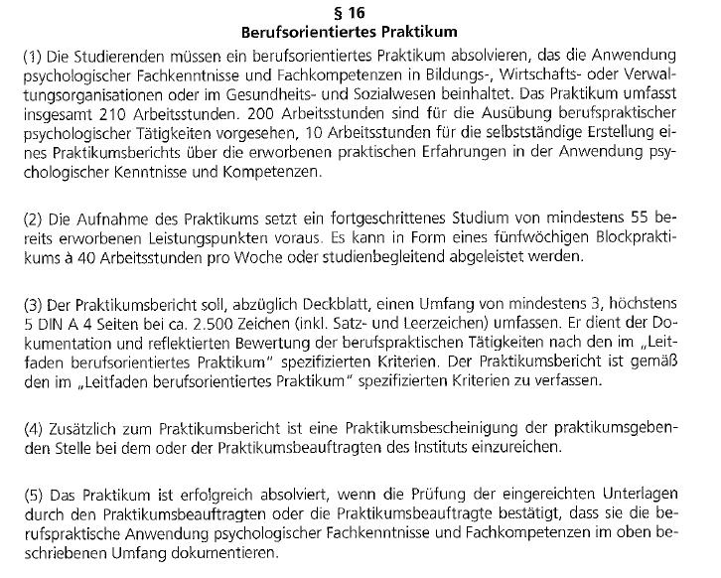

Regelung von Praktika in Studienordnungen

Slide 27
Regelung von Praktika in Studienordnungen
Insofern: oft zweifelhaft, wie viele Praktika noch „Pflichtpraktika“ sind
Hochschulen scheinen sich ihrer Steuerungsmöglichkeiten (noch) nicht bewusst zu sein
Konsequenz: Verlagerung politisch umstrittener Fragen auf die Hochschulebene
  sollen Anreize gesetzt werden, „nur noch 3 Monate Praktikum“ zu leisten?
  gerade in sozialwissenschaftlichen Studiengängen waren Praktika seit jeher weiter verbreitet als etwa in technischen Studiengängen
  umgekehrt: je mehr Praxiserfahrung die Hochschule einfordert, desto mehr ermöglicht sie unbezahlte Arbeitserfahrung
Andererseits: das Problem hat sich bisher bereits (weniger öffentlichkeitswirksam) auch im Rahmen der sozialversicherungsrechtlichen Behandlung gestellt

Slide 28
Pflichtpraktikumsbescheinigungen
Ursprünglich kaum zu erlangen, inzwischen geht die Handhabung der Universitäten auseinander
Rechtlich spannende Fragen:
  Vorgriff auf die Bewertung durch den Prüfer
  Haftung bei falscher Bescheinigung
Faktisch: erteilte Pflichtpraktikumsbescheinigung für Arbeitgeber ausreichend

Slide 29
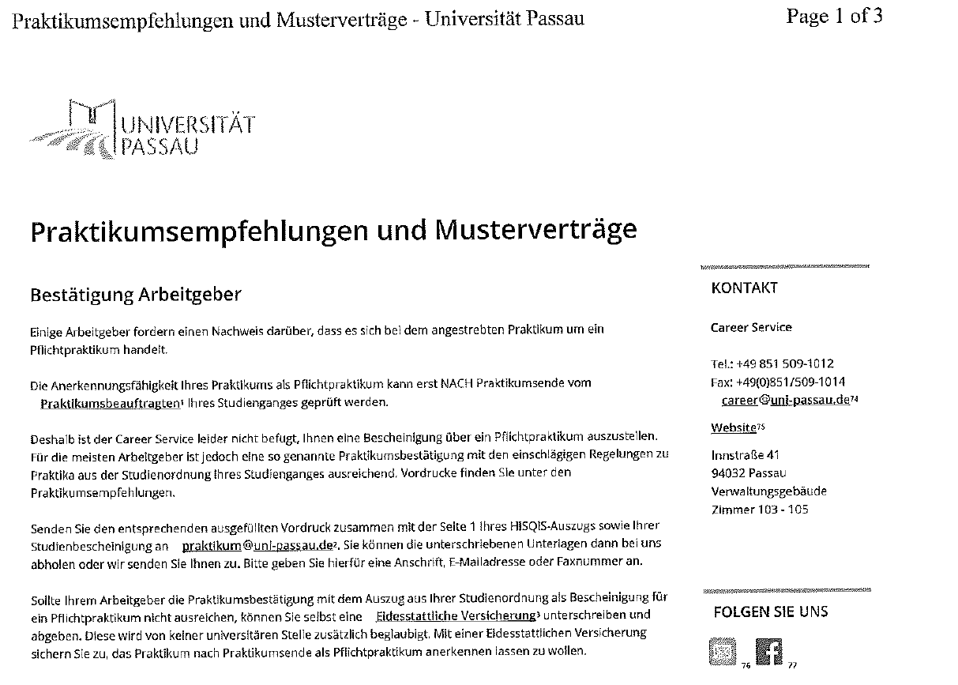
Pflichtpraktikumsbescheinigungen

Slide 30
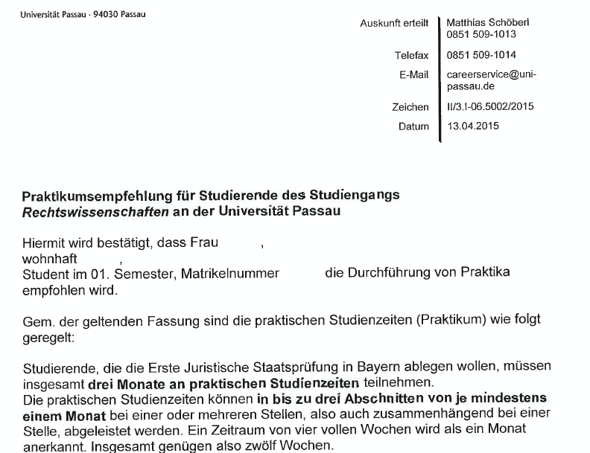
Pflichtpraktikumsbescheinigungen

Slide 31
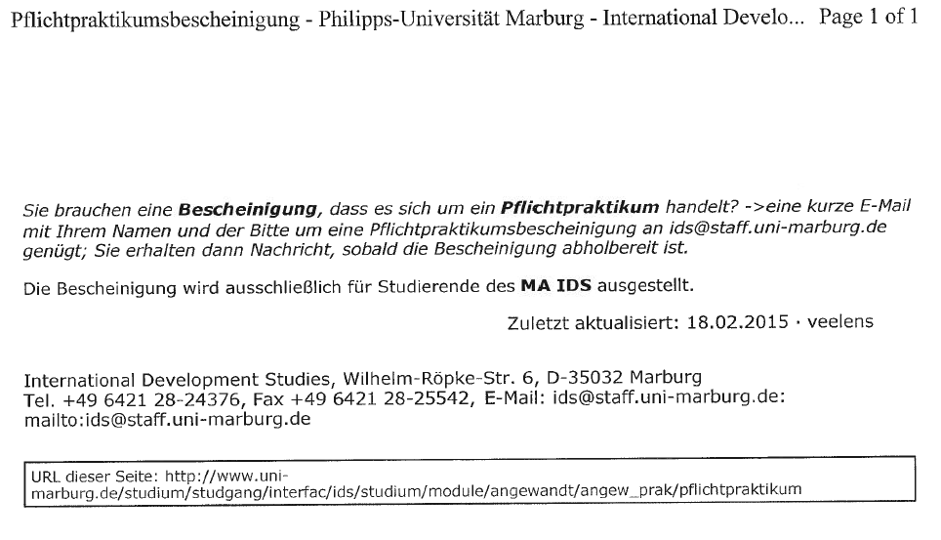
Pflichtpraktikumsbescheinigungen

Slide 32
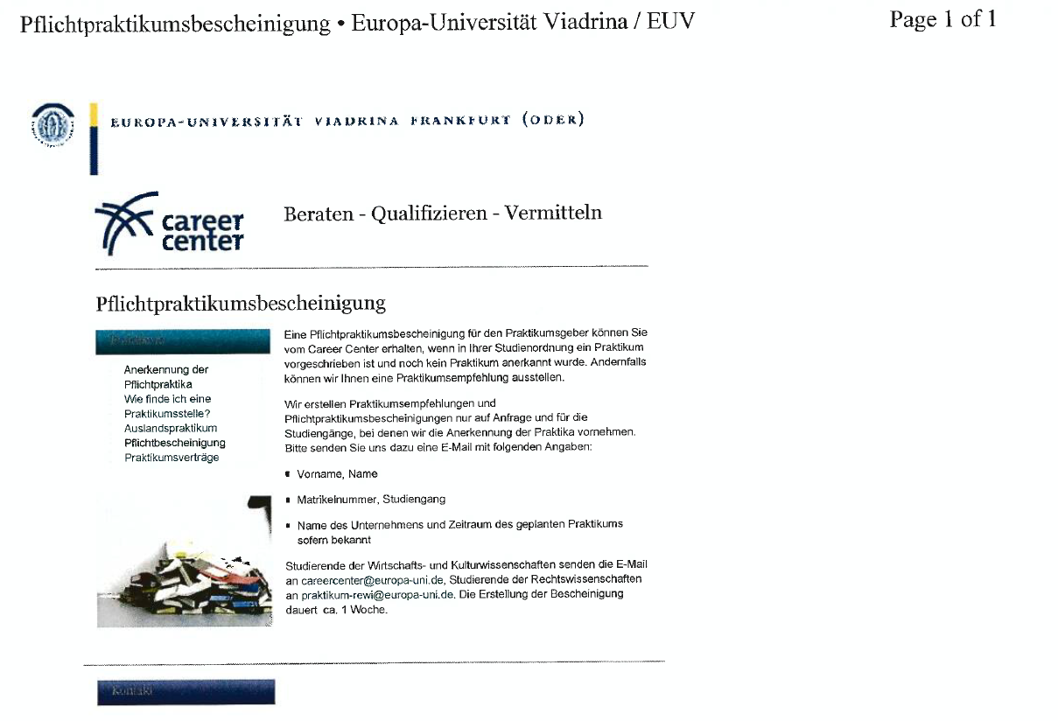
Pflichtpraktikumsbescheinigungen

Slide 33
Gliederung
1 |  | Praktikanten, Diplomanden, Trainees – alles nur eine Frage der Bezeichnung?
2 |  | Mindestlohn und Praktikum – vom richtigen Umgang mit § 22 MiLoG
3 |  | Welche Ansprüche haben Praktikanten, wie reagiert der Arbeitgeber hierauf?
4 |  | Auswirkungen des Europäischen Qualitätsrahmens
5 |  | Gestaltung von Praktikumsverträgen

Slide 34
Ansprüche des Praktikanten
Pflichtpraktikant
  Kein Vergütungsanspruch
  kein Urlaub, keine Entgeltfortzahlung
  „Kündigungsschutz“?
  Kein Anspruch auf qualifiziertes Zeugnis, Pflicht aber ggf nach Vereinbarung mit Hochschule
  Arbeitsschutz, also ArbZG, ASiG, etc…
  wohl auch Verschwiegenheit (§ 26 BBiG (-) → § 13 S. 2 Nr. 6 BBiG nicht unmittelbar anwendbar)
  Grundsätze der Arbeitnehmerhaftung gelten (Pallasch, RdA 2013, 338, 347; BAG 14.10.1993 - 8 AZR 242/92)

Slide 35
Ansprüche des Praktikanten
noch: Pflichtpraktikant
  idR zur Berufsausbildung Beschäftigte iSd § 5 I 3 BetrVG (siehe BAG 15.03.2006 - 7 ABR 39/05)
    Berufsausbildung im BetrVG weiter gefasst: alle Maßnahmen, die auf betrieblicher Ebene berufliche Kenntnisse und Fähigkeiten vermitteln
    bedarf privatvertraglicher Basis zwischen Praktikant und Praktikumsstelle (nicht der Fall, wenn vertragliche Beziehungen ausschließlich zwischen Hochschule und Praktikumsstelle bestehen)
    bedarf zumindest auch betrieblich-praktischer und nicht lediglich schulischer Unterweisung (Eingliederung)
    nicht bei Praktikum zur Wiedereingliederung/ Rehabilitation (§ 5 Abs. 2 Nr. 4 BetrVG)
  ähnlich weiter Begriff der Berufsbildung bei § 6 I 1 Nr. 2 AGG: Anwendungsbereich erfasst allgemein Personen, die eingestellt werden, um berufliche Fertigkeiten, Kenntnisse oder Erfahrungen zu erwerben

Slide 36
Ansprüche des Praktikanten
Freiwilliges Praktikum
  Vergütung nach MiLoG bzw. § 17 BBiG
  Arbeitnehmer iSd BetrVG
  Arbeitnehmerhaftungsprivileg
  Urlaubsanspruch §§ 26, 10 BBiG
  Entgeltfortzahlung §§ 26, 10 BBIG
  „Kündigungsschutz“ aus §§ 26, 22 BBiG
  Zeugnisanspruch aus §§ 26, 16 BBiG
  vereinzelt: anwendbare Tarifverträge!

Slide 37
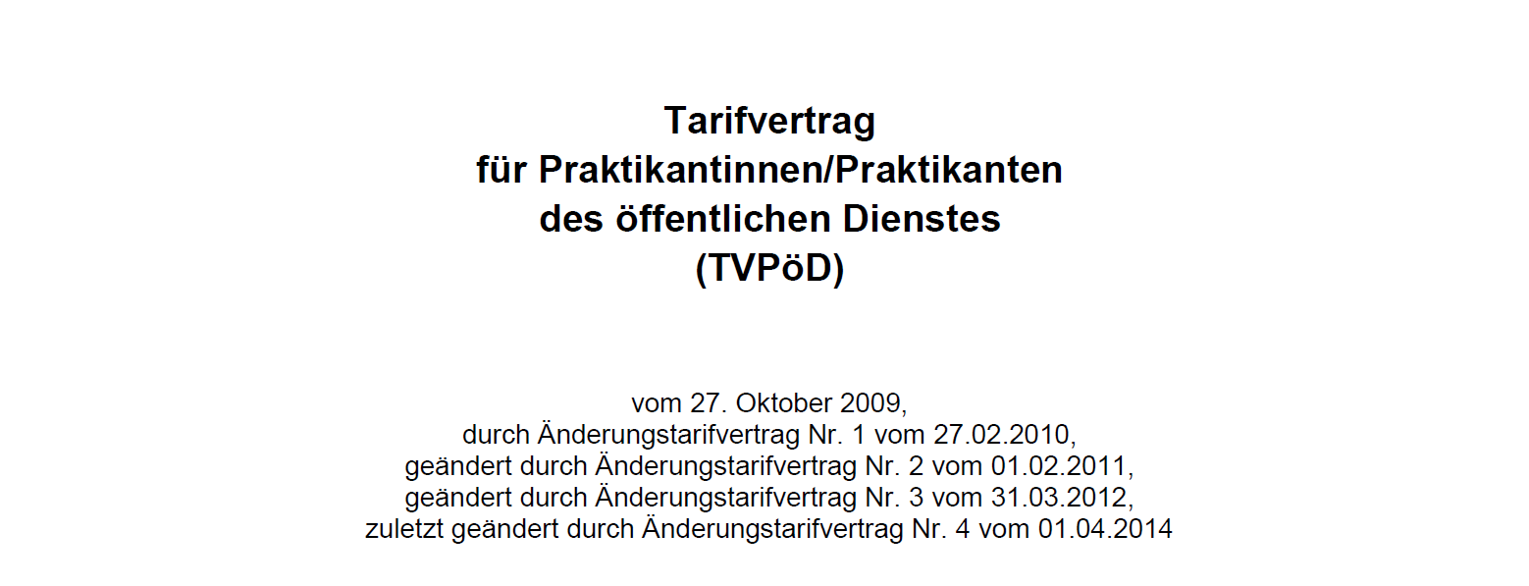
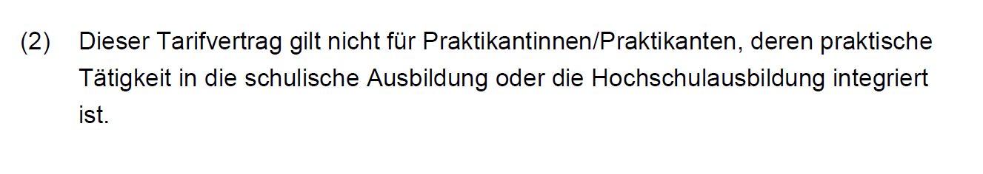
Ansprüche des Praktikanten

Slide 38
Neue Vorgaben aus § 2 Abs. 1a NachwG
§ 2 Nachweispflicht
„[…]
(1a) Wer einen Praktikanten einstellt, hat unverzüglich nach Abschluss des Praktikumsvertrages, spätestens vor Aufnahme der Praktikantentätigkeit, die wesentlichen Vertragsbedingungen schriftlich niederzulegen, die Niederschrift zu unterzeichnen und dem Praktikanten auszuhändigen. In die Niederschrift sind mindestens aufzunehmen:
1.der Name und die Anschrift der Vertragsparteien,
2.die mit dem Praktikum verfolgten Lern- und Ausbildungsziele,
3.Beginn und Dauer des Praktikums,
4.Dauer der regelmäßigen täglichen Praktikumszeit,
5.Zahlung und Höhe der Vergütung,
6.Dauer des Urlaubs,
7.ein in allgemeiner Form gehaltener Hinweis auf die Tarifverträge, Betriebs- oder Dienstvereinbarungen, die auf das Praktikumsverhältnis anzuwenden sind.
Absatz 1 Satz 3 gilt entsprechend.
[…]
(4) Wenn dem Arbeitnehmer ein schriftlicher Arbeitsvertrag ausgehändigt worden ist, entfällt die Verpflichtung nach den Absätzen 1 und 2, soweit der Vertrag die in den Absätzen 1 bis 3 geforderten Angaben enthält.“

Slide 39
Neue Vorgaben aus § 2 Abs. 1a NachwG
Früher: §§ 26, 11 BBiG: keine schriftliche Niederlegung erforderlich
Praktisch: § 2 Abs. 1a NachwG gilt wohl für alle Praktikanten
Dogmatisch unsauber: was sind Praktikanten iSd NachwG?
Folgen:
  Keine volle Beweislastumkehr (Düwell, DB 2014, 2047), aber Beweiserleichterung
  Schadensersatzansprüche zumindest theoretisch denkbar
Reicht der Abschluss eines Praktikumsvertrag, § 2 IV NachwG?

Slide 40
Gliederung
1 |  | Praktikanten, Diplomanden, Trainees – alles nur eine Frage der Bezeichnung?
2 |  | Mindestlohn und Praktikum – vom richtigen Umgang mit § 22 MiLoG
3 |  | Welche Ansprüche haben Praktikanten, wie reagiert der Arbeitgeber hierauf?
4 |  | Auswirkungen des Europäischen Qualitätsrahmens
5 |  | Gestaltung von Praktikumsverträgen

Slide 41
Der Europäische Qualitätsrahmen für Praktika
Gesetzgebungshistorie
  „Jugendgarantie“ der EU-Kommission
  Ziel: Verbesserung der Praktikumsbedingungen, um hochwertige Praktika zu fördern und die Jugendarbeitslosigkeit zu bekämpfen
Rechtliche Wirkung
  „Empfehlung des Rates“ nach Art. 288 AEUV
  keine unmittelbare rechtliche Wirkung auf Einzelpersonen / Mitgliedsstaaten
  gleichwohl: unionsrechtsfreundliche Auslegung?
Zentral: Praktika von Hochschulabsolventen als wünschenswertes Instrument
  Regelungsgegenstand sind unter anderem die Praktika, die „nach dem Studienabschluss und/oder im Rahmen der Arbeitssuche absolviert werden“

Slide 42
Der Europäische Qualitätsrahmen für Praktika
Formelle Vorgaben
  Schriftliche Praktikumsvereinbarung
    Festlegung der Rechte + Pflichten
    etwaige Bezahlung
  Anerkennung durch „Bescheinigung oder Empfehlungsschreiben“
Materielle Vorgaben
  kaum materielle Vorgaben, insbesondere keine Vorgabe, dass Praktika stets vergütet werden sollen
  „angemessene Länge“, maximal 6 Monate, länger lediglich bei grenzüberschreitenden Sachverhalten
  Ansatz: Qualitätssicherung durch Transparenz
Umsetzung: § 2 Abs. 1a NachwG
weiterführend: Vielmeier, BB 2014, 2485

Slide 43
Gliederung
1 |  | Praktikanten, Diplomanden, Trainees – alles nur eine Frage der Bezeichnung?
2 |  | Mindestlohn und Praktikum – vom richtigen Umgang mit § 22 MiLoG
3 |  | Welche Ansprüche haben Praktikanten, wie reagiert der Arbeitgeber hierauf?
4 |  | Auswirkungen des Europäischen Qualitätsrahmens
5 |  | Gestaltung von Praktikumsverträgen

Slide 44
Gestaltung von Praktikantenverträgen
Sollte davon abhängen, wer eingestellt wird
  Schüler / Pflichtpraktikant oder
  Vergüteter Praktikant nach Studium
Materielle Vorgaben
  Klarstellung, dass keine Arbeitsleistung geschuldet (Wahl der Begrifflichkeiten)
  vor allem bei Praktika mit Absolventen: spezifischer Ausbildungsplan
  Aufnahme des Zwecks des Praktikums
  auflösende Bedingung
  Vertragsniederschrift beachten, § 2 Ia NachwG
Umsetzung?
  geht natürlich schon in der Bewerbung los (HR-Interesse vs. AR-Interesse)

Slide 45
Gestaltung von Praktikantenverträgen
Indizien für Scheinpraktika:
  Bestehen einer Leistungspflicht
  Höhe der vereinbarten Vergütung
  Vereinbarung sonstiger typischer arbeitsrechtlicher Regelungen
  Fehlen eines Praktikumsplans
  Längerfristiger Einsatz auf regulärem Arbeitsplatz
  Praktikant trifft eigene Entscheidungen, tritt als Ansprechpartner auf
  Fehlen von Besprechungen / Analyse
  Einsatz zu Vertretungszwecken

Slide 46

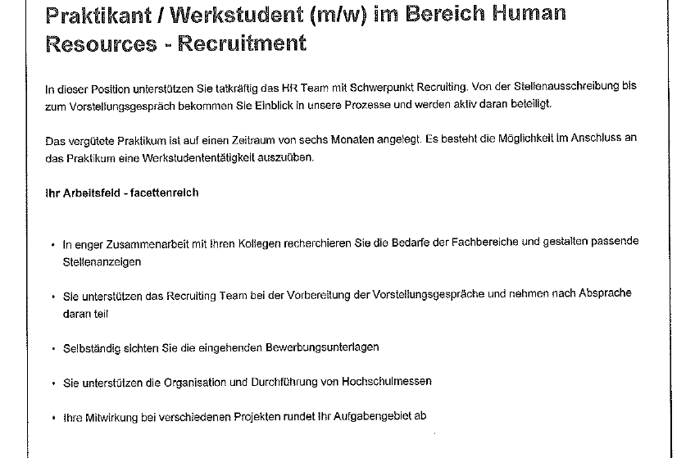
Gestaltung von Anzeigen
Quelle: auf Anfrage

Slide 47
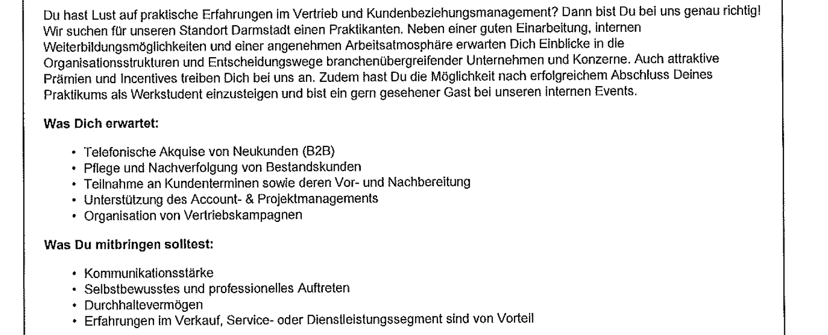
Gestaltung von Anzeigen
Quelle: auf Anfrage

Slide 48
Gestaltung von Praktikantenverträgen
§ 26 BBiG ist bei Pflichtpraktika nicht eröffnet → keine entsprechende Anwendung der Regelungen aus dem BBiG zu
  angemessener Vergütung, § 17 BBiG
  Urlaub, § 11 Nr. 7 BBiG
  Probezeit und Kündigung, §§ 20, 22 BBiG
  Verschwiegenheit, § 13 S. 2 Nr. 6 BBiG
  mehr Gestaltungsfreiheit, aber jedenfalls bzgl. Verschwiegenheit Regelungsbedarf

Slide 49
Gestaltung von Praktikantenverträgen: Musterklauseln
1. Auflösende Bedingung
„Auflösende Bedingung dieses Praktikantenvertrages ist,
  dass der Praktikant nicht durch eine schulrechtliche Bestimmung, eine Ausbildungsordnung, eine hochschulrechtliche Bestimmung oder im Rahmen einer Ausbildung an einer gesetzlich geregelten Berufsakademie zur Absolvierung des vereinbarten Praktikums verpflichtet ist, oder
  dass der Praktikant bis spätestens zwei Wochen vor dem in Ziffer […] bestimmten Praktikumsbeginn das Vorliegen der in Punkt a) benannten Voraussetzungen nicht in geeigneter Form nachweist.“

Slide 50
Gestaltung von Praktikantenverträgen: Musterklauseln
2. Zweck des Praktikums; Pflichten der Vertragspartner
„Das Praktikum dient
dem Erwerb praktischer beruflicher Kenntnisse und Erfahrungen in der Abteilung […].
[oder: der Vorbereitung des Praktikanten auf das Studium der …wissenschaften an der Universität …]
[oder: der praktischen Anwendung der während des Studiums erworbenen Kenntnisse]
Die voraussichtliche sachliche und zeitliche Gliederung des Praktikums ergibt sich aus dem als Anlage […] beigefügten Praktikumsplan, der Bestandteil dieses Vertrags ist, aber vom Unternehmen den betrieblichen Erfordernissen entsprechend angepasst werden kann.
Die Ausbildungsstelle verpflichtet sich,
  den Praktikanten durch einen erfahrenen Mitarbeiter der Ausbildungsstelle anzuleiten und zu betreuen. Kosten für diese Betreuung werden von der Ausbildungsstelle nicht erhoben.
  den Praktikanten nicht für dem Zweck des Praktikums widersprechende Tätigkeiten einzusetzen.

Slide 51
Gestaltung von Praktikantenverträgen: Musterklauseln
noch: 2. Zweck des Praktikums; Pflichten der Vertragspartner
Der Praktikant verpflichtet sich,
  die angebotenen Ausbildungsmöglichkeiten wahrzunehmen, den Weisungen der mit der Betreuung beauftragten Person zu folgen sowie die ihm übertragenen Aufgaben sorgfältig auszuführen. Eine Arbeitsleistung wird nicht geschuldet.
  die geltenden Ordnungen, insbesondere Arbeitsordnungen und Unfallverhütungsvorschriften sowie die Vorschriften zum Datenschutz zu beachten.
  die Ausbildungsstelle über kurzfristige Freistellungswünsche rechtzeitig zu informieren und den Krankheitsfall unverzüglich anzuzeigen.
  während und auch nach Ablauf des Praktikums Stillschweigen über Betriebs- und Geschäftsgeheimnisse zu wahren.“

Slide 52
Gestaltung von Praktikantenverträgen: Musterklauseln
3. Vergütung
„Das Praktikum wird als Pflichtpraktikum nicht vergütet.“
oder
„Der Praktikant erhält eine Unterhaltsbeihilfe von monatlich brutto […] EUR, die am Ende eines jeden Monats nach Abzug der gesetzlichen Steuern und Abgaben auf ein vom Praktikanten zu benennendes Bankkonto überwiesen wird.“
4. Urlaub
„Der Praktikant hat keinen Anspruch auf Erholungsurlaub.“ (möglich bei Pflichtpraktikum)

Slide 53
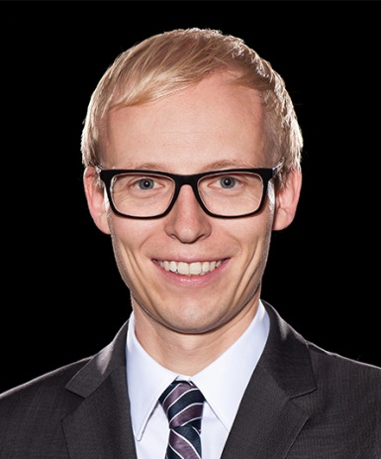
Ihr Ansprechpartner
Kompetenzen
Arbeitsrecht
Geschäftsführer
Kollektives Arbeitsrecht
Sozialversicherungs- und Beitragsrecht
Dr. Stephan Vielmeier
Rechtsanwalt
T +49 89 28628125
stephan.vielmeier@noerr.com
Noerr LLP
Brienner Straße 28
80333 München

Slide 54

Vielen dank für ihre Aufmerksamkeit!

Slide 55

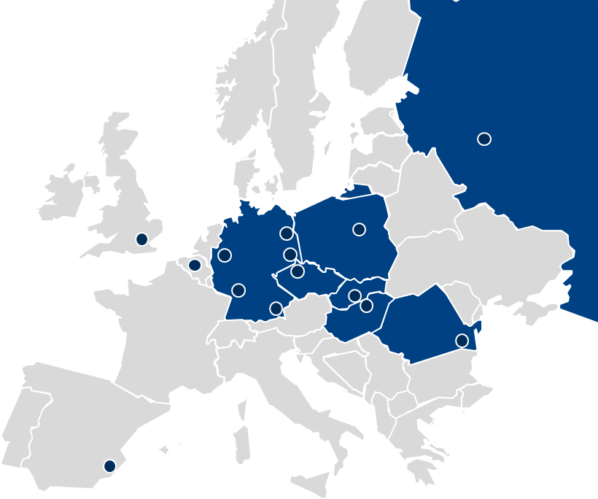
Führende europäische Wirtschaftskanzlei
Eine der führenden europäischen Wirtschaftskanzleien mit über
500 Beratern in Deutschland,
Europa und den USA.
Echter Mehrwert für Mandanten
durch Lösungen für komplexe
und anspruchsvolle rechtliche Fragestellungen.
Verbindung einer breiten fachlichen Exzellenz mit innovativem Denken, internationaler Erfahrung und Industrieexpertise.
Zusammen mit Steuerberatern, Wirtschaftsprüfern und Unternehmens-beratern der Noerr Gruppe nachhaltige
und wertschaffende Lösungen für Finanzierung und Management.
Alicante – Berlin – Bratislava – Brüssel – Bukarest –
Budapest – Dresden – Düsseldorf – Frankfurt – London –
Moskau – München – New York – Prag – Warschau

Slide 56











Ausgezeichnete Rechtsberatung
Kanzlei des Jahres Kanzlei des Jahres für M&A |  | International Firm of the Year 2014 |  | Kanzlei des Jahres für Informationstechnologie |  | European Law Firm of the Year
JUVE Awards 2014 |  | Legal Business Awards 2014 |  | JUVE Awards 2013 |  | The Lawyer European Awards 2012
Client Service Law Firm of the Year |  | ILO Client Choice Award |  | Kanzlei des Jahres für Bank- & Finanzrecht, Restrukturierung/ Sanierung sowie Vertrieb, Handel & Logistik |  | Most Innovative German Law Firm
Chambers Europe Awards 2012 – 2010 |  | International Law Office 2012 – 2011 – 2007 |  | JUVE Awards 2012 |  | FT Innovative Lawyers 2012 – 2011 – 2009 – 2008

Slide 57


















Noerr Offices & Desks
Berlin (1993)
90 Professionals
New York (2005)
5 Professionals
Dresden (1990)
20 Professionals
Bratislava (2004)
5 Professionals
Düsseldorf (1999)
65 Professionals
Budapest (1990)
10 Professionals
Frankfurt am Main (1989)
65 Professionals
Bukarest (1998)
25 Professionals
München (1950)
140 Professionals
Moskau (1994)
30 Professionals
Alicante (2011)
10 Professionals
Brüssel (2014)
5 Professionals
Prag (1990)
15 Professionals
Noerr Brazil Desk
London (2010)
5 Professionals
Noerr China Desk
Warschau (1992)
20 Professionals
Noerr India Desk
Stand: 31.12.2014

